Slide 1
The Third Festival of Foreign Languages
Dialogue of Cultures
Motto: Culture unites us

Slide 2
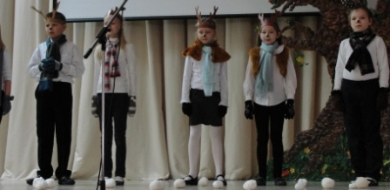
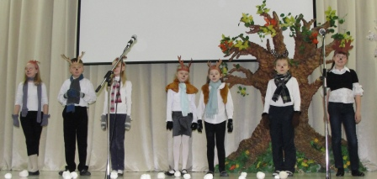
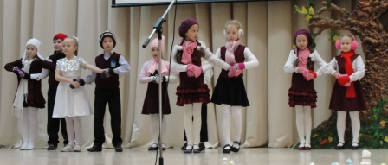
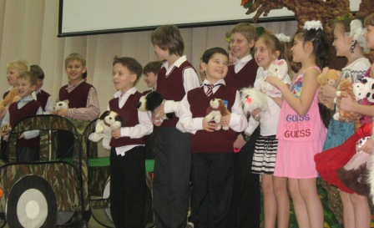
The staging of the poem «Rudolf» by the 3 A class
The 2 B class with «This is the way…..»
«The wheels» by the 3 G form

Slide 3
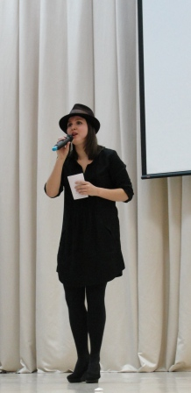
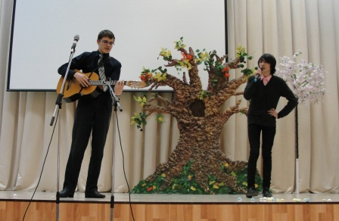
«Alleluia»
«Sound of the silence»
Кашеварова Анна
Всеволод Рычков
Юрий Камалетдинов

Slide 4
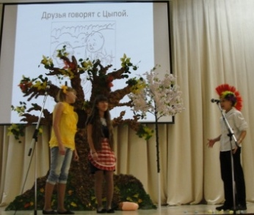
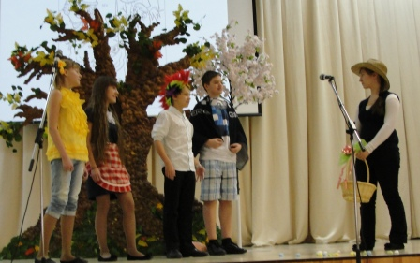
A musical «Chicken -little» by 7G
Музыкальная постановка английской сказки с красивыми декорациями,
костюмами и превосходным английским!

Slide 5
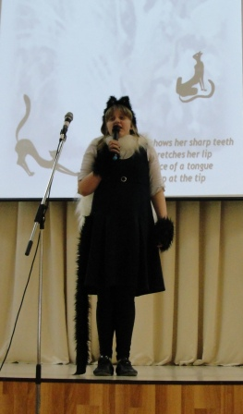
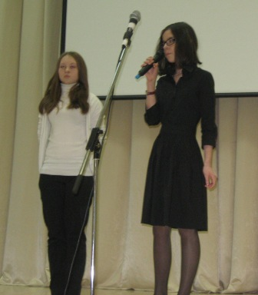
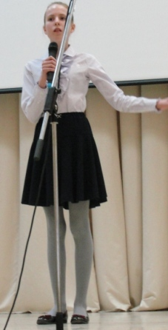
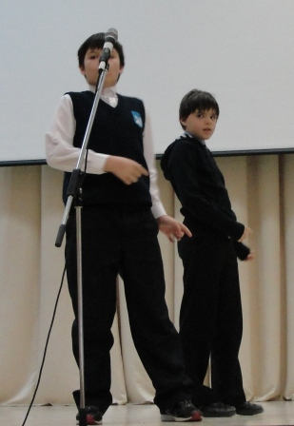
Чтение стихотворений с презентациями и созданиями образов
Устюжанина Соня, 6 «в» класс;
Осипов Никита, 5 «б» класс;
Быстрицкая Ольга и Ланщикова Яна, 7 «б» класс;
Ауст Полина, 7 «б» класс

Slide 6
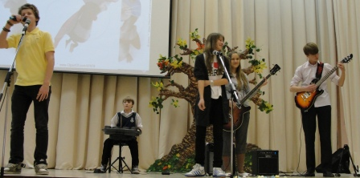
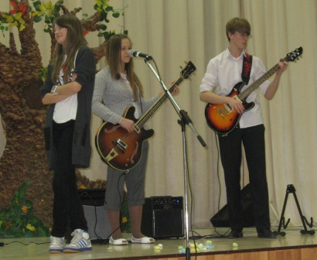
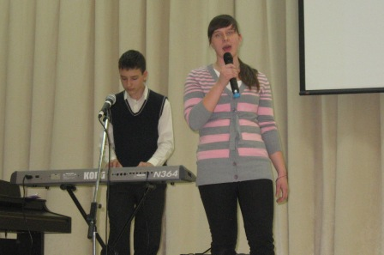
RAP
Группа «Крепкий кофе», участники - семиклассники нашей Гимназии.
На концерте прозвучали песни в стиле RAP c презентацией и музыкой собственного сочинения.

Slide 7
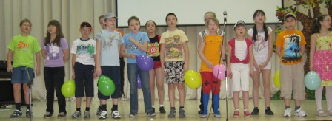
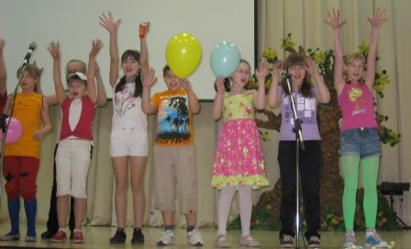
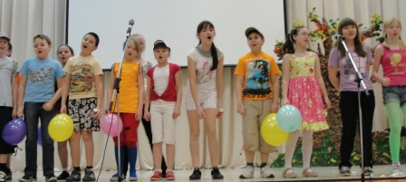
«Hooray! Hooray! It`s a holiday»
Отличный финал. 5 «а» класс и знаменитая песня Boney M. Красочно, оригинально, дружно и очень задорно!

Slide 8
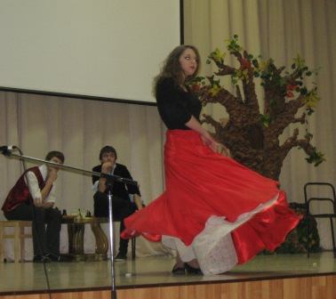
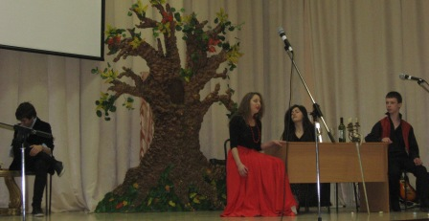
Завершили программу театральные миниатюры
А.С. Пушкина.

Slide 9
Благодарим всех учителей иностранных языков Гимназии и учеников, принявших участие в концерте.
Отдельное спасибо за помощь родителям!

